Slide 1
清鉴：面向清史研究的自主考据智能体
——基于 Search-o1 启发式推理与三位一体史料库的构建
林江锋 周逸静 陈嘉铭

Slide 2
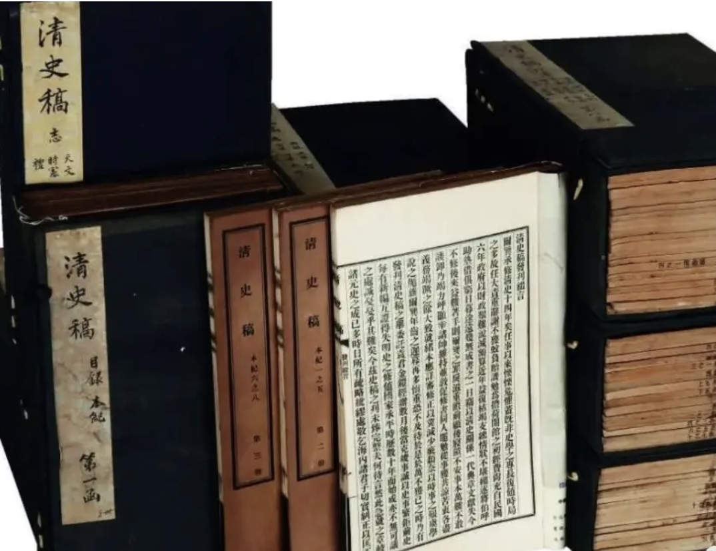
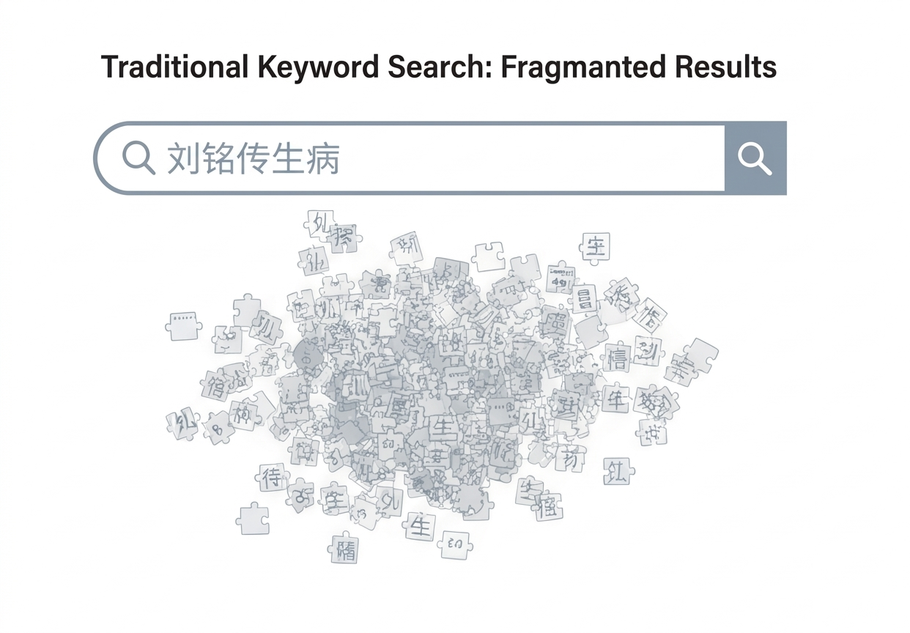
背景介绍
现状：清史研究已进入大数据时代，《清实录》、数百万件奏折及各类辞典已完成初步数字化。
然而，尽管现有数字化手段已显著提升史料获取效率，但在深层语义理解、跨史料关联和高质量证据筛选方面，仍存在一定改进空间。
图
Notes:
改下措辞

Slide 3


背景介绍
为什么普通 RAG 不行？
面向清史研究的智能体构建
语义断层：现代汉语提问与半文言史料无法直接匹配。
孤证不立：历史研究需要多库互证，而现有RAG只能检索单一片段。
长周期盲点：传统RAG无法关联跨越数十年的因果事件（如“冤案-长期监禁-平反”）。
建设目标：构建兼具术语解释、史料检索、跨文类关联与证据化回答能力的研究型智能体系统。完成历史实体规范化、时间推理、证据链组织。
具体路径：通过Search-o1的启发式架构，将“被动检索”提升为“主动追问”，实现从孤立片段到完整证据链的重构。

Slide 4
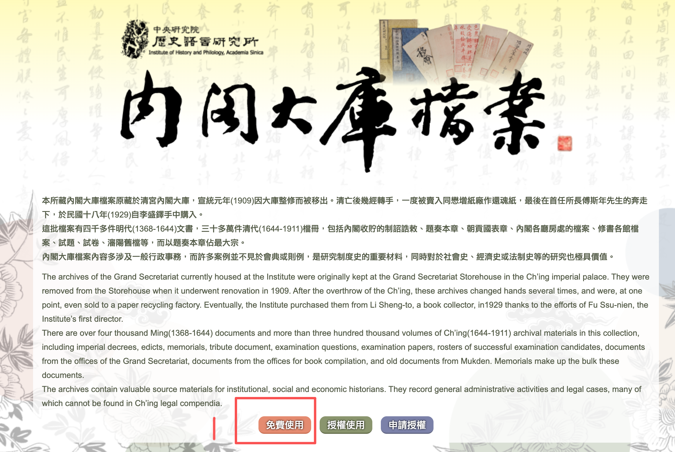


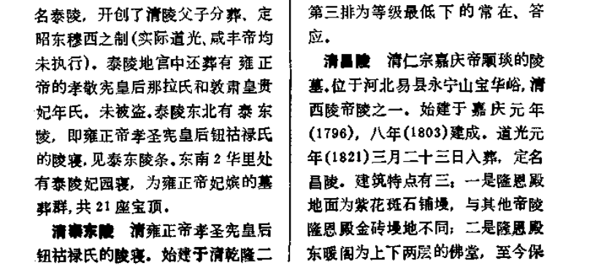


多源历史数据：辞典、档案、编年史书
概念层（词典）：OCR提取并正则提取条目
职官、制度、术语。作用：语义解码、查询改写。
智慧城市
时空层（编年）：OCR提取并结构化处理
编年史。作用：锁定官方标准时间轴、最终定性。
均使用 “向量数据库 (ChromaDB/Milvus)” 存储向量，以及 “全文检索引擎 (ES/BM25)” 存储原文。
史料经过了 “段落级切分” 和 “元数据标注”（如时间戳、地理坐标、唯一人物 ID）。
证据层（档案）：爬取中央研究院历史语言研究所内阁大库档案数据
原始奏折档案。作用：挖掘微观细节、博弈过程、非正式史实。
Notes:
放数据截图

Slide 5
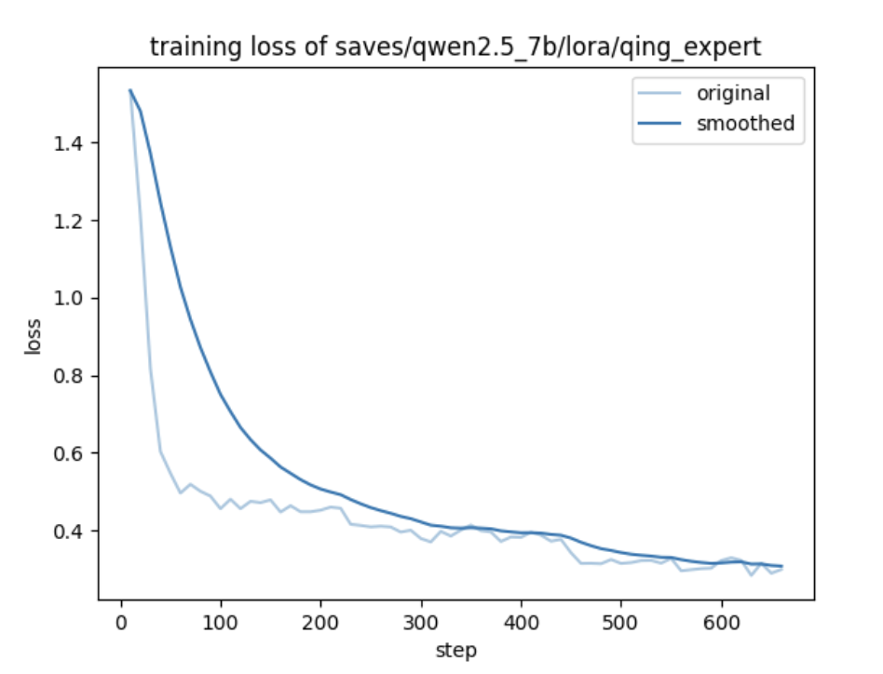
数据工程：模型微调与离线精炼
为解决清史研究中史料非结构化、噪音大、文言语体难以直接计算的问题，并考虑通过元数据过滤方法提高检索准确性，我们提出了一个基于模仿学习的两阶段精炼流程，实现史料的“知识化”转化。
模型微调实验设置
  数据：deepseek-v3构造3,500+“原始史料-结构化精炼
  摘要”黄金问答对数据集。
  基座模型：Qwen2.5-7B-Instruct
  微调算法：采用 LoRA
  全局 Batch Size：128
  学习率：1e-4 (配合 Cosine 衰减调度)
  验证策略：10% 独立验证集，每 50 步执行一次 Eval，严控过拟合。

Slide 6
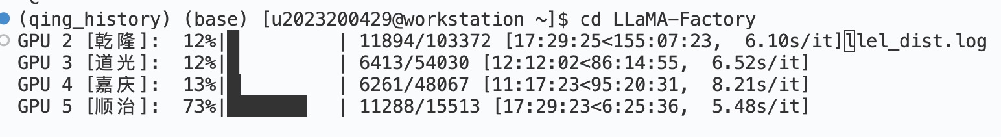
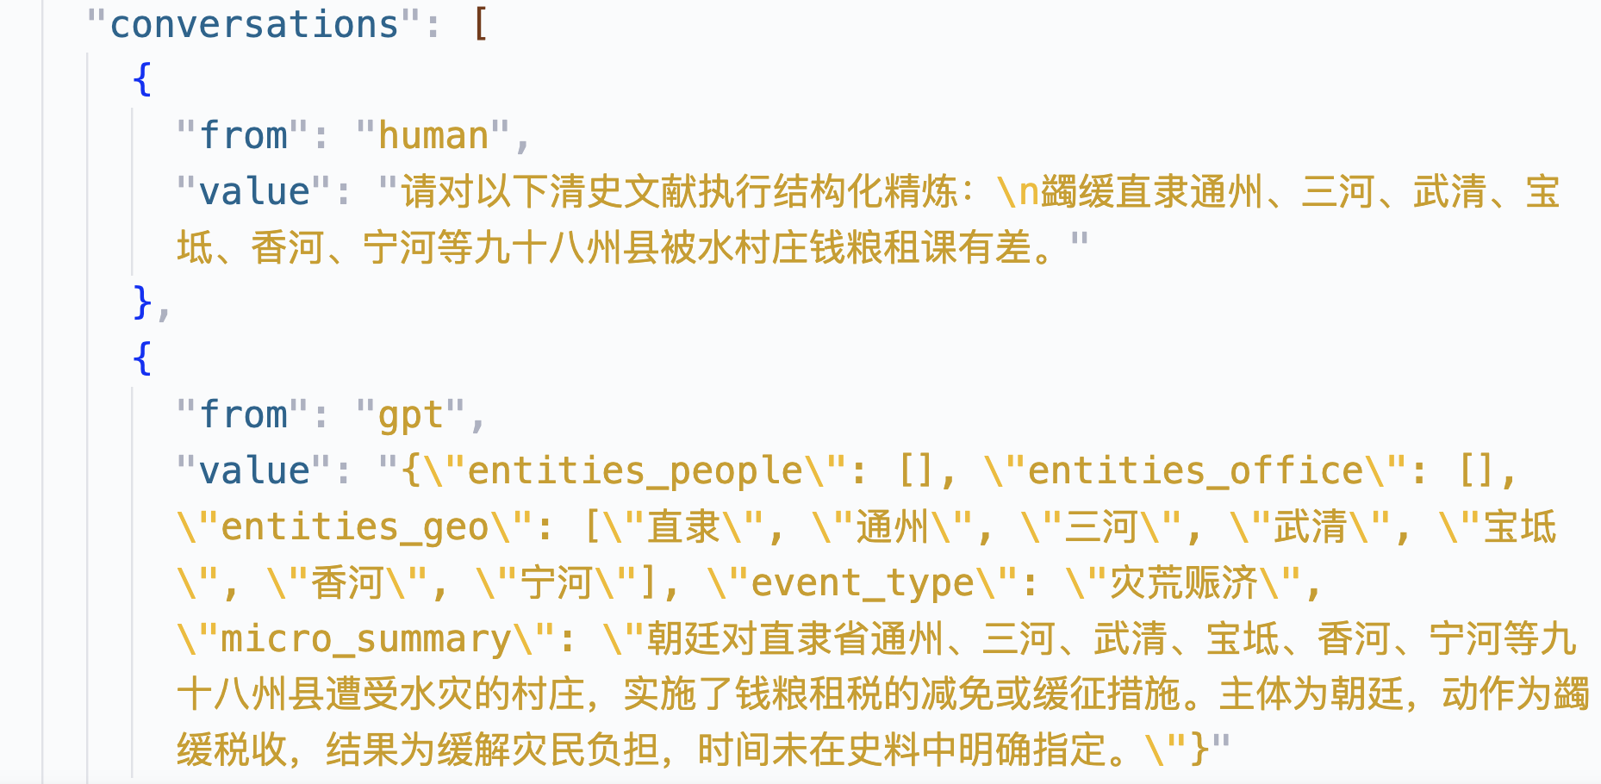
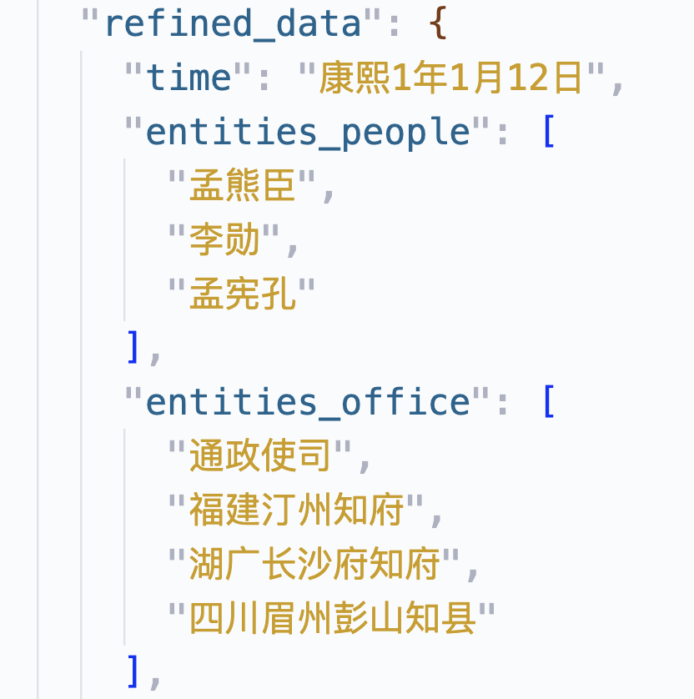
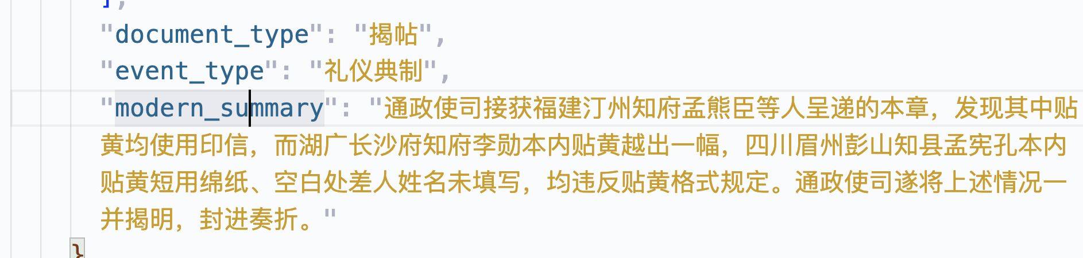
数据工程：模型微调与离线精炼
离线精炼
通过微调模型对原始编年、档案史料进行批量处理
转化为“高浓度现代文摘要”作为检索空间，解决文言/繁简的语义鸿沟
实现关键地名、人物管制等提取，并确保模型能稳定输出符合 Agent 调度逻辑的严格 JSON 格式
微调后的模型处理
带元数据、与白话语体对齐的精炼数据
训练数据

Slide 7




多源历史数据：概念层（词典库）
检索方案： 知识图谱（关系跳转）+BM25（字面精准）
语义向量稠密检索
意象感知 BM25稀疏检索
高维语义映射 (Embedding)采用 BGE-Small 模型计算 Query-Doc 余弦相似度
多视图文档扩展
索引单元包含：原文 + 白话译文 + 深度赏析
跨语体对齐
弥合“现代口语查询”与“文言文文本”的语义鸿沟
最大正向匹配（FMM） 进行分词
优先级：
意象词（alias 中最长优先）
> 古文常见词（common_vocab）
> 单字
基于知识图谱的符号检索
意象归一化
利用 alias_map 将查询词映射为标准意象
解决“同义异名”问题
将用户的现代词汇（如：台湾省长）改写为历史标准词（如：福建台湾巡抚）
确保专有名词不被错误切分，如将“燕山”切分成“燕”“山”

Slide 8
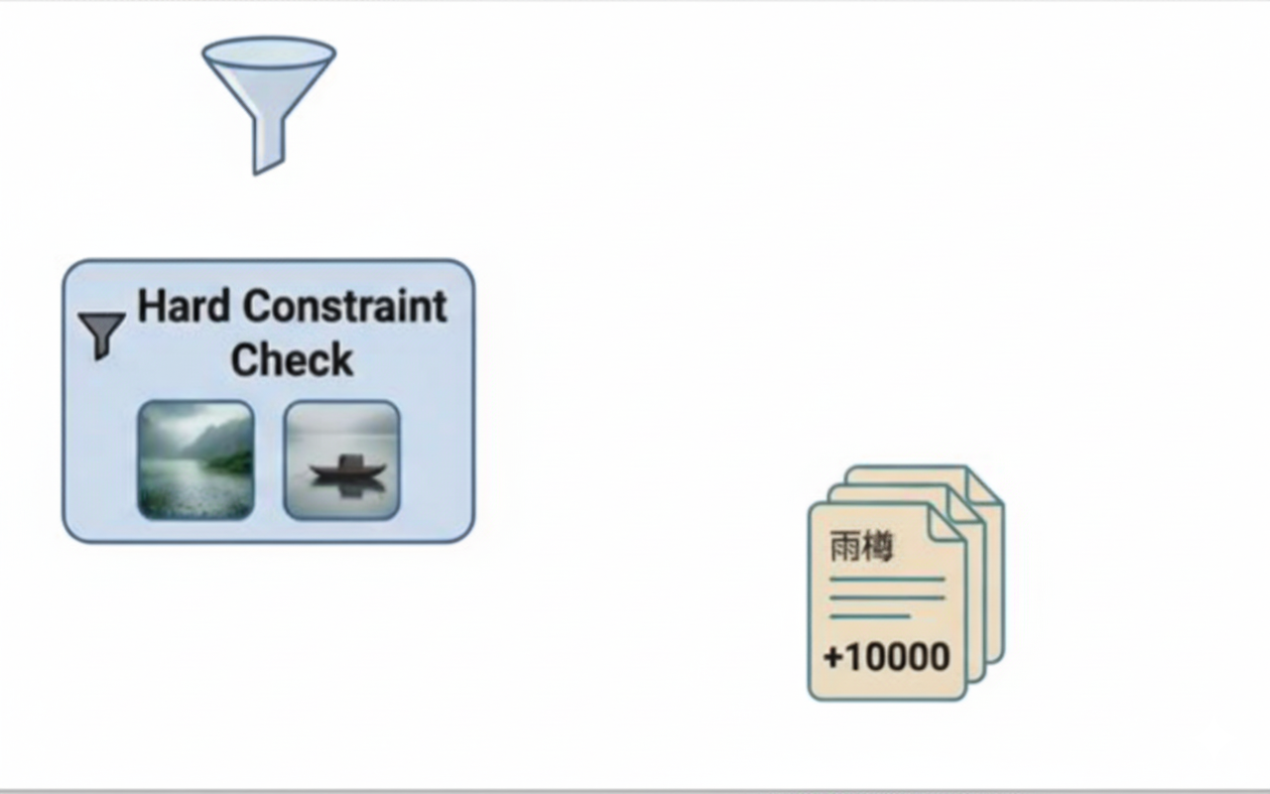
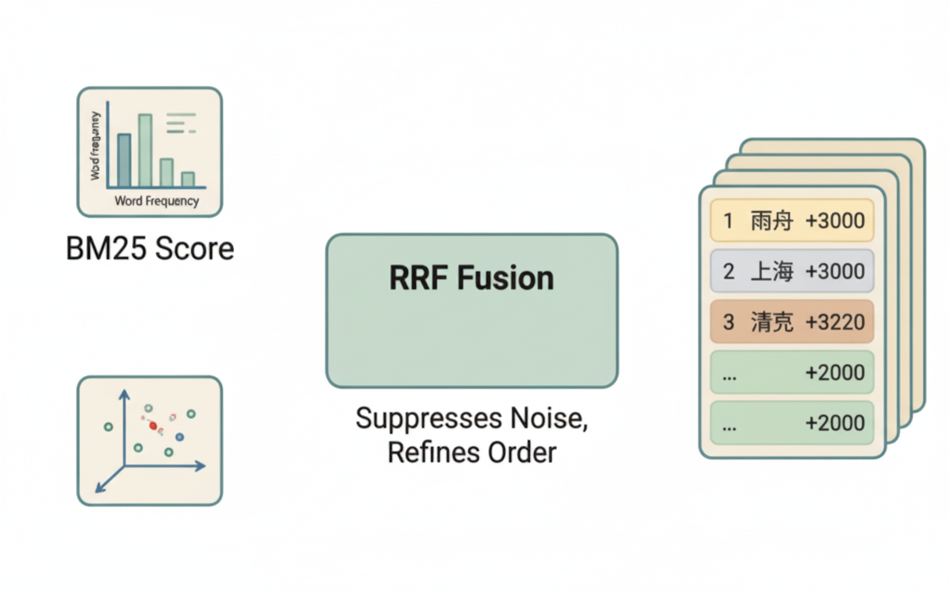
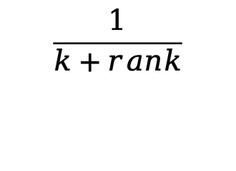
多源历史数据：证据层（奏折档案）
检索方案：混合检索（Hybrid Search）+ 关系加权重排
01
Tier 1 (硬约束)：
02
Tier 2 (软得分)：
关键事物覆盖度优先
同级内使用 RRF (倒数排名融合) 结合向量分与 BM25 分。
查询：
““刘铭传”和“丁日昌””
$$\frac{1}{k+rank}$$
+10000 Score Boost！
保证““刘铭传”和“丁日昌”关键词必须出现
Vector Score
High-Priority Candidates
Notes:
图或许要修改，可以让AI生成icon

Slide 9
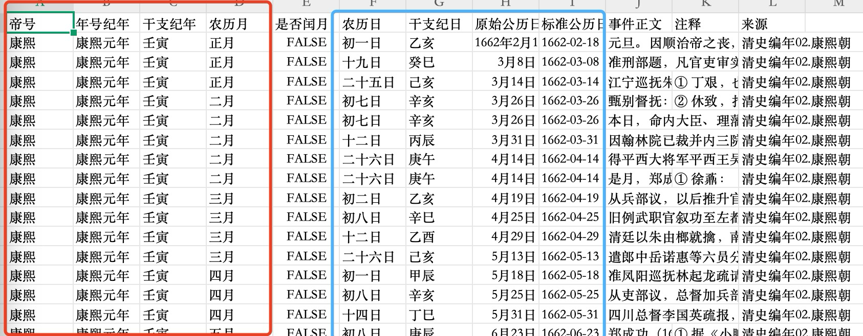
多源历史数据：时空层（编年实录）
检索方案：元数据过滤（Metadata Filter）+ 线性扫描。
  结构化数据：标注每一条记录都包含：朝代、年号、公历起止、时间粒度。
  实录是按日排列的。检索时，系统会先通过奏折确定一个“时间点”，然后在实录中开启一个“时间窗口”（例如前后12个月）进行定向检索，确保事件的结局能被精准捕捉。
  系统支持 “相对时间窗口过滤” 和 “跨皇帝时期的连续区间检索”

Slide 10
技术路线与架构设计
传统方法
维度 | 简单发放式智能体 (Common Agent) | 基于 Search-o1 的考据智能体 (Ours)
检索逻辑 | 线性/一次性： 接到指令 → 搜三库 → 汇总。 | 循环/启发式： 边思考边搜，发现证据不足自动补链。
知识处理 | 信息搬运： 把搜到的原文丢给模型。 | RiD (Reason-in-Docs)： 基于白话对齐检索回的资料进行分析整，提取与问题最相关的信
考据能力 | 容易被骗： 如果奏折撒谎，AI 就跟着错。 | 矛盾检测： 自动比对“奏折说辞”与“实录定论”的冲突。
应对复杂题 | 回答肤浅： 只能回答“是什么”。 | 深度分析： 能回答“为什么”和“事件如何演变”。
引入 Search-o1 思想：改变“一次性检索”模式。
逻辑内核：AI 在思考过程中发现“知识缺口” →自主选择工具 →迭代完善证据链。

Slide 11
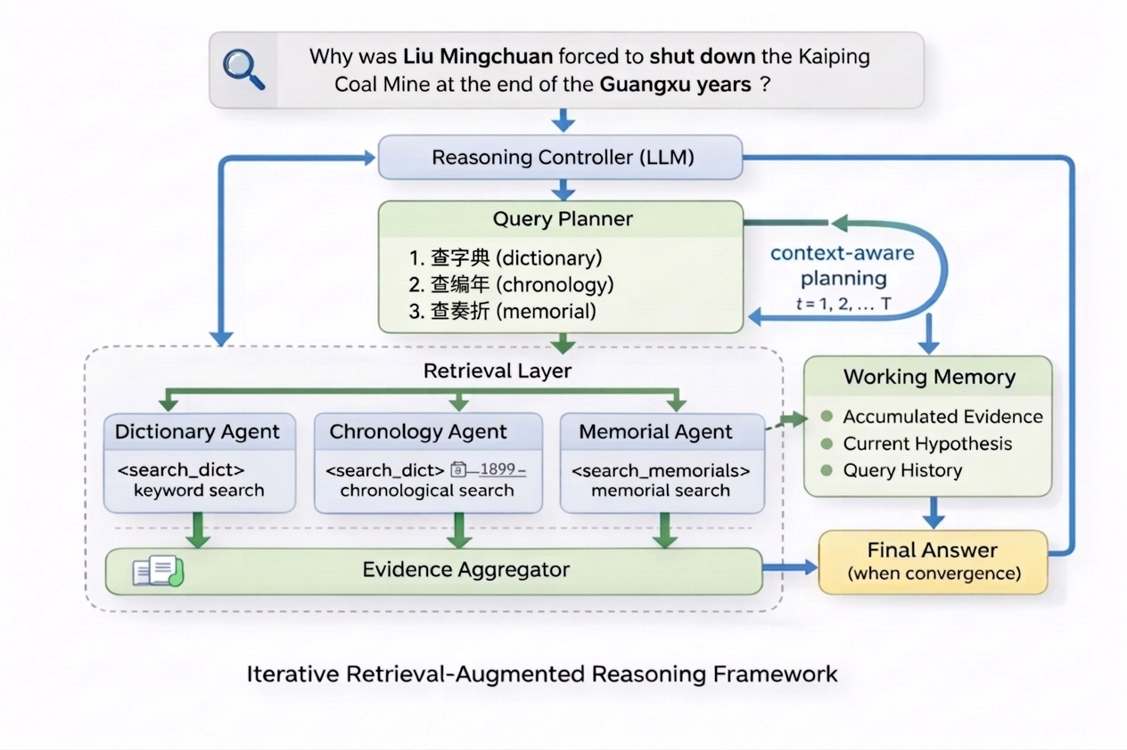
技术路线与架构设计
系统总体架构图

Slide 12
技术路线与架构设计
关键技术 1：Agentic Search 迭代循环
ReAct 框架：
Thought (思考需查什么) →Action (调用特定库) →Observation (分析史料) →Update Thought
推理主控模型在思考时，如果检测到模糊词（如“可能”、“或许”），会暂停生成，转而调取检索工具。
标签机制：
<search_dict>：当识别到陌生职官（如“折奏处”）时自动触发。
<search_memorials>：当发现事件细节缺失（如“具体赏赐数额”）时触发。
最大搜索深度 (Max Search Limit)：防止 Agent 陷入无休止的搜索，保证回答的时效性。

Slide 13
技术路线与架构设计
关键技术 2：多智能体考据协同 (Multi-Agent)
01
  推理主控 (Query Parser Agent)
  任务拆解与意图路由。
  将宽泛的提问转化为针对性的检索计划（如：查人物仕历 + 查相关军备）。
02
资料检索员（Search Agent）
执行混合检索与元数据过滤。
在三库中进行语义及字面的双路召回，并根据时空范围对结果进行先验筛选。
03
史料精炼员 (RiD Agent)
把一次检索返回的top-k文档进行证据整合，并且去除检索不当的文档。
04
证据归并员 (Evidence Organizer)
证据链拼图。
负责把词典的定义、实录的时间、奏折的细节整合为逻辑闭环。在实录与奏折产生明显矛盾时，触发“矛盾标记”以待人工研判。

Slide 14

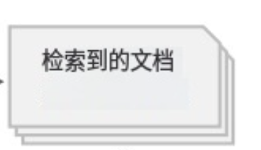
技术路线与架构设计
复杂案例推演实例：
可迭代的
推理过程
词典检索
Agent
编年检索
Agent
奏折检索
Agent
搜索指令：
“你是一个清史专家。在回答前，请先输出你的思考过程。如果你发现需要查询资料，请输出特定标签：
<search_dict>关键词</search_dict>
<search_memorials>关键词</search_memorials>
在获取资料前，不给出最终结论。”
史料精炼
Agent
检索到的文档
证据归并
Agent
基隆煤矿为“官督商办”体制，归台湾巡抚管辖
光绪十七年实录载：基隆煤矿亏折严重......
发现多份奏折，提到“洋商”、“官绅...
查询规划：
我需要知道“基隆煤矿”是什么体制（词典）
然后看官方什么时候发停办通知（实录），最后挖出停办的真实博弈（奏折）。
基隆煤矿为“官督商办”体制，归台湾巡抚管辖，官方理由是“亏损”，但这通常是借口......
推理主控Agent
（Deepseek）
原始问题：
光绪年间，刘铭传支持开办基隆煤矿，但为何最终被朝廷叫停？
基于证据的历史答案：
基隆煤矿的停办发生在光绪十七年[1]。虽然官方记录将其归因为经营亏损，但结合当时的官督商办体制[2]及刘铭传的奏折显示[3]，其核心阻力来自于地方官绅对煤利的把持。

Slide 15
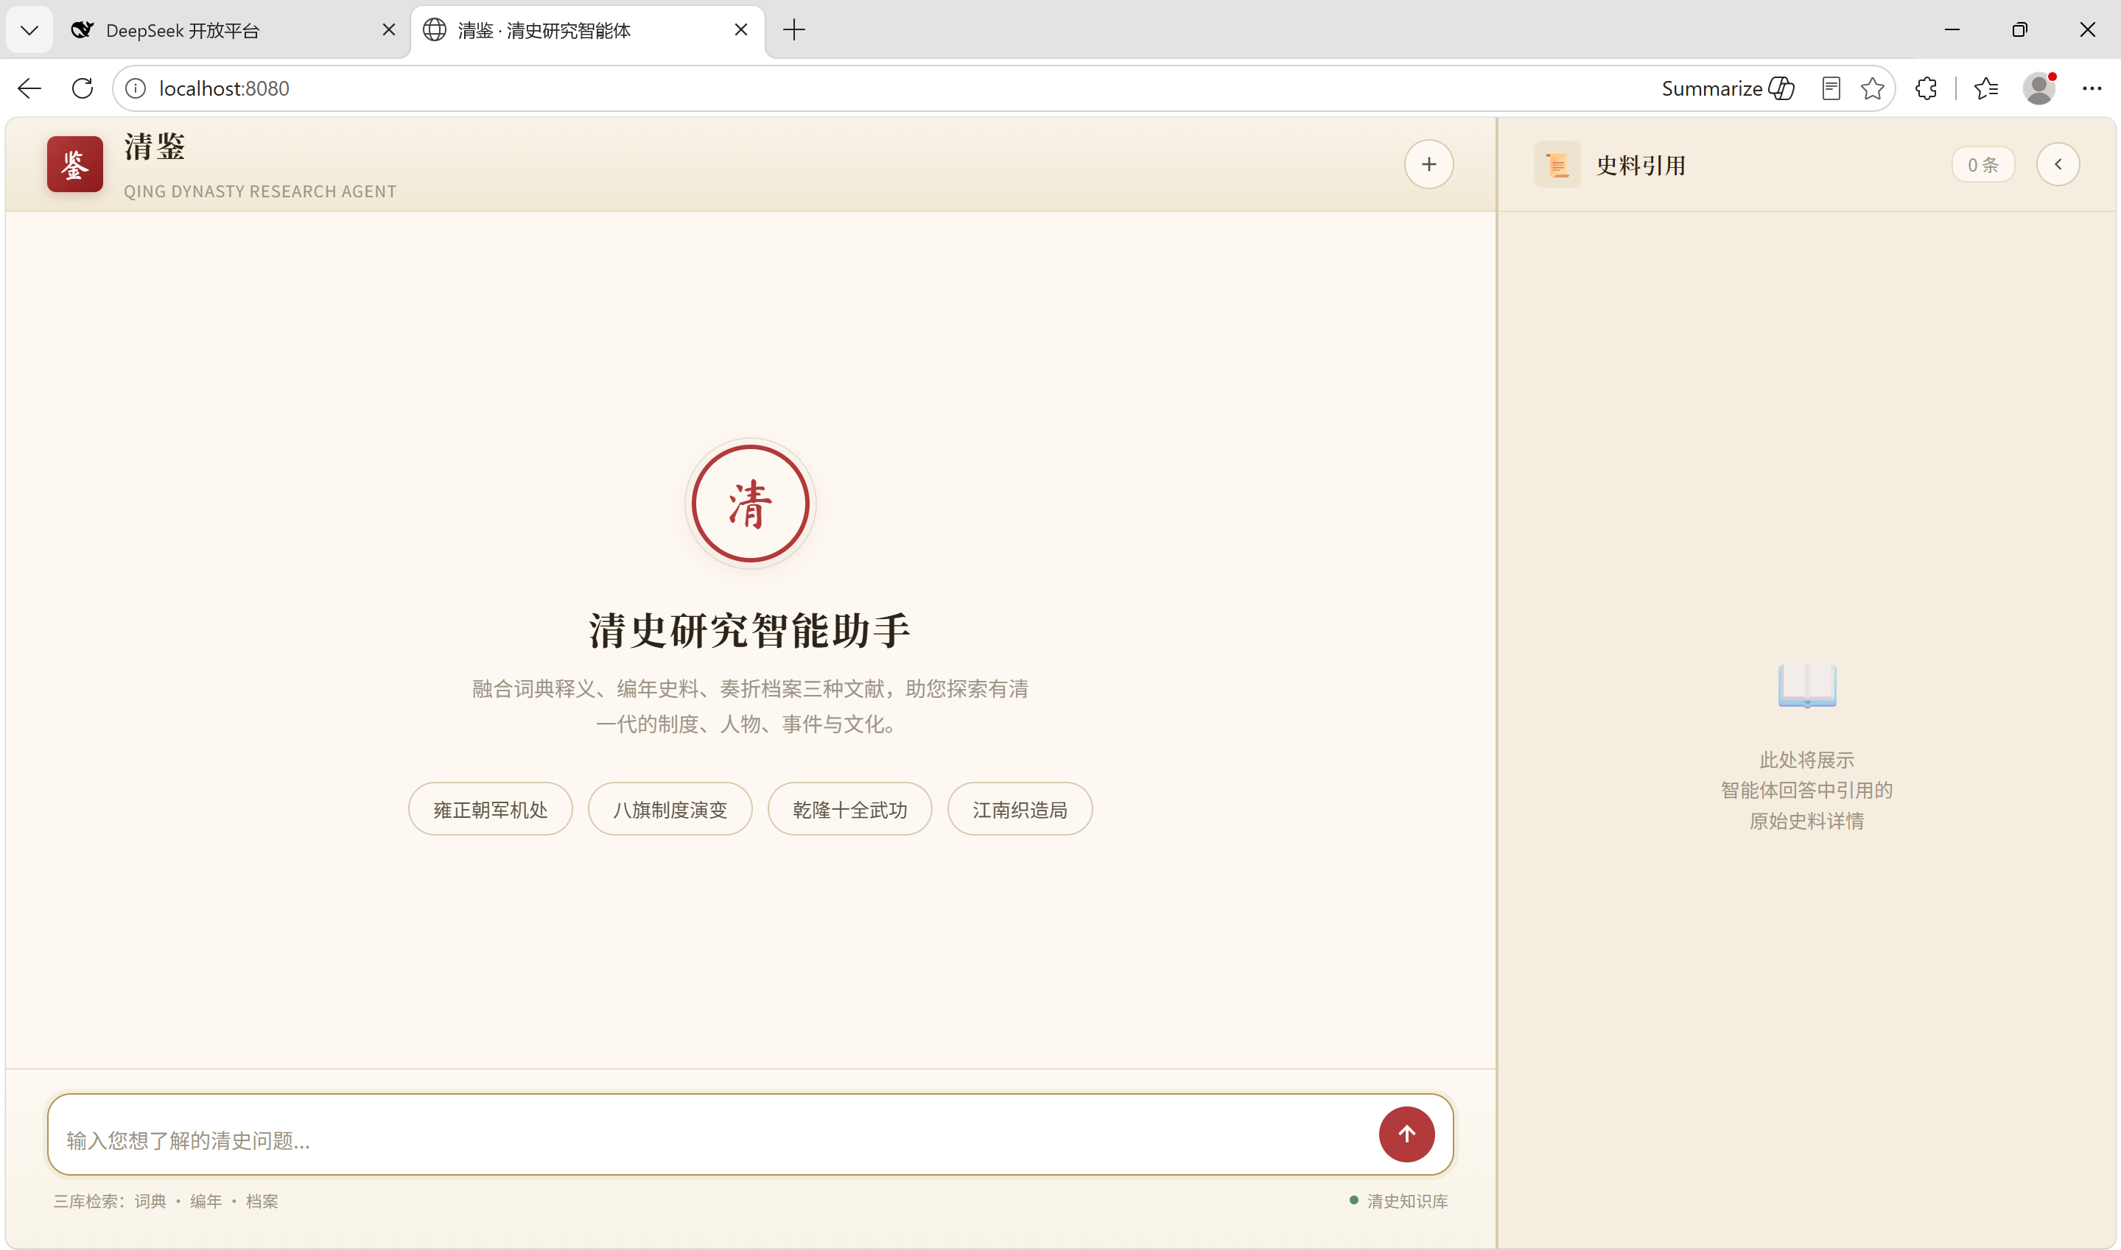
前端展示

Slide 16
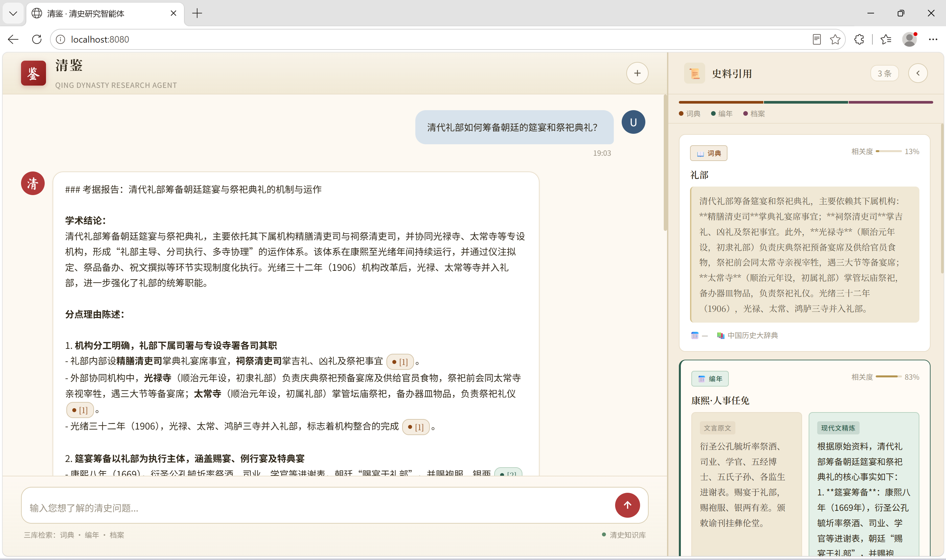
前端展示

Slide 17
分工安排
档案数据初提取：陈嘉铭
编年数据初提取：林江锋
词典数据初提取：周逸静
档案数据检索：陈嘉铭
编年数据检索：周逸静
词典数据检索：林江锋
数据处理模型微调及离线精炼：周逸静
精炼数据与原始数据检索对比：陈嘉铭
Agent框架搭建：周逸静
Agent prompt编写与链路检查：林江锋
前端搭建：陈嘉铭
ppt制作：周逸静、林江锋
pre展示：林江锋

Slide 18
谢谢大家！

